Slide 1

AKRAN ZORBALIĞI

Slide 2
Akış
Akran Zorbalığı Nedir?
Türleri Nelerdir? Neler Zorbalık Davranışına Girer?
Akran Çatışması İle Zorbalığı Farkı Nedir?
Akran Zorbalığında Roller Nelerdir?
Zorbalar Neden Zorbalık Yapar?
Mağdurların Özellikleri Nelerdir?
Zorbalığın Zorba Açısından Olumsuz Etkileri Nelerdir?
Zorbalığın Mağdur Açısından Olumsuz Etkileri Nelerdir?
Çocuğumuz Zorba İse Ne Yapmalıyız?
Çocuğumuz Mağdur İse Ne Yapmalıyız?
Çocuklarımız Tanık Olduklarında Neler Yapmalılar?

Slide 3
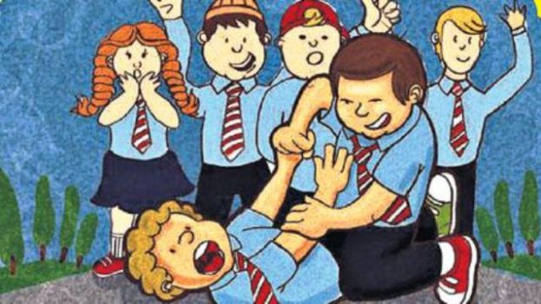
Zorbalık Nedir?
Bir ya da daha fazla çocuğun başka bir çocuğa sürekli ve kasıtlı olarak zarar verme amaçlı olumsuz davranışlarda bulunmasına denir.

Slide 4
Zorbalık Türleri
Fiziksel Zorbalık
-Vurmak, İtmek, Saçını Çekmek
- Eşyalarına Zarar Vermek
- Üzerine Boya, Yapışkan vb. Dökmek
Sözel Zorbalık
- Lakap Takmak
-Alay Etmek, Aşağılamak
- Hakaret, Küfür Etmek
Duygusal Zorbalık
- Kişiyi Yok Saymak, Dışlamak, Oyuna Almamak
- Hakkında İftira veya Dedikodu Yaymak
- Diğer Arkadaşlarıyla Arasını Bozmaya Çalışmak

Slide 5
Akran Çatışması ile Zorbalığın Farkı Nedir?
Akran çatışması, iki veya birden fazla arkadaşın bir konu üzerinde anlaşamamaları veya fikir ayrılığı yaşadıkları durumlara denir. Akran çatışması, her iki tarafın da eşit olduğu arkadaşlık ilişkisinde görülür.
Akran zorbalığında ise güç konusunda eşitsizlik vardır. Zorbalığa maruz kalan kişi zorbalığı tasarlayan kişi tarafından planlı ve bir amaç doğrultusunda zorbalığa uğrar.

Slide 6
Zorbalıkta Roller Nelerdir?
Zorba
Zorbalık davranışını gerçekleştiren kişilerdir.
Mağdur
Zorbalık davranışına maruz kalan kişilerdir.
Seyirci
Zorbalık davranışında bir taraf olmayan, tanık olan kişi veya kişilerdir.
Zorba – Mağdur
Zorbalık davranışına hem maruz kalan hem de diğerlerine uygulayan kişilerdir.

Slide 7
Zorba Öğrencilerin Genel Özellikleri Nelerdir?
Zorba kişiler, genellikle kendilerinden güçsüz gördükleri diğerini hedef alırlar. Güç dengesizliği mevcuttur.
Kasıtlı olarak ve yineleyen şekilde zarar verme davranışı göstermeye çalışırlar.
Amaç çok çeşitli olabilir; güç gösterisi yapma, maddi veya manevi çıkar elde etme, kontrol altında tutma veya kontrol hissi yaşama vb. amaçları olabilir.
Genellikle empati, otokontrol, ilişki geliştirme, kendini ifade edebilme gibi sosyal becerileri gelişmemiş kişilerdir.
Çoğu zaman mevcut durumu bir sorun olarak görmezler bu nedenle çözüm için de çaba harcamazlar. Utanç, pişmanlık vb. duyguları zayıftır.

Slide 8
Öğrenciler neden zorbalık yapar?
Güç dengesizliği,
Güç gösterme çabası,
Popüler olma arzusu,
Kıskançlık, çekememezlik,
İlgi çekme isteği,
Toplumsal cinsiyete rolleri, toplumsal baskı,
Aile içi problemler,
Zorbalığın aile ya da çevre tarafından övülmesi ve pekiştirilmesi,
Düşük öz saygı ve düşük özgüven gibi duygusal sorunlar yer alabiliyor.
Not:
Bir çocuğun zorbalık yapmasının altına yatan temel nedenin aile yaşantısı olduğu düşünülmektedir. Ailesi tarafından ihmal edilen ya da şiddet gören çocuklarda zorbalık davranışı daha fazla görülmektedir. Çocuk, ailesi tarafından ihmal ediliyorsa onların dikkatini çekebilmek adına zorba davranışlarda bulunabilmektedir.

Slide 9
Mağdur Öğrencilerin Genel Özellikleri Nelerdir?
Kendine güveni ve benlik saygısı düşük kişilerdir. (Kendilerini genellikle başarısız, zayıf, güçsüz vb. tanımlama eğilimindedirler.)
İçe kapanık, pasif, çekingen veya itaatkar eğilimli kişilerdir.
İletişim ve sorun çözme becerileri genellikle zayıftır.
Kendini savunma konusunda başarılı değildirler, zorbalığa uğradıktan sonra genellikle ağlama veya daha çok içe kapanma tepkisi gösterirler.
Farklı fiziksel gelişim gösteren (çok uzun veya çok kısa, çok zayıf veya çok şişman) veya dezavantajlı grupta olan öğrenciler (yabancı uyruklu, engelli vb.) daha büyük risk faktörü taşırlar.

Slide 10
Akran Zorbalığının Sonuçları
Zorba kişiler için
Okuldan uzaklaşma
Otoriteye ve sosyal normlara karşı giderek artan karşıtlık
Soyutlanma, yalnız kalma
Sosyal becerinin gelişememesi
Suça sürüklenme olasılığının artması
Alkol, madde kullanımı olasılığının artması
Psikiyatrik hastalıklara yakalanma olasılığının artması
Mağdur kişiler için
Yetersiz ve mutsuz hissetme
İçe kapanma davranışında artış
Okuldan ve sosyal çevreden uzaklaşma
Fiziksel belirtiler (baş ağrısı, karın ağrısı vb.)
Uyku problemleri
Psikiyatrik hastalıklara yakalanma olasılığının artması

Slide 11
Çocuğumuz Mağdur İse Aile Olarak Ne Yapabilirim?

Slide 12

Hayır Demeyi Öğretmeliyiz.
Çocuğumuza güçlü bir şekilde «Hayır!» demesini, bir haksızlığa veya zorbalığa uğradığında karşı koymasını, kendi sınırlarını savunmasını öğretmemiz gerekmektedir. Zorba kişilere karşı ancak güçlü bir şekilde karşı dururlarsa onları engelleyebilirler. Hayır diyebilmeyi bilmek bu noktada önemli bir beceridir.

Slide 13
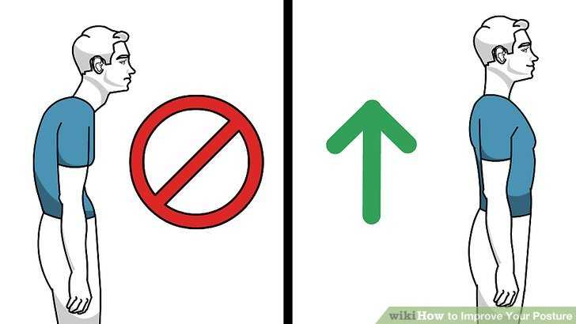
Beden Duruşu ve Özgüven
Zorbaların hedef olarak kendilerinden güçsüz görünen kişileri hedef aldıklarından bahsetmiştik. Bu nedenle çocuğumuzun görünümü önemlidir, beden duruşunu ve jest ve mimikleri iyi kullanmayı, yani özgüvenli davranmayı bilmeleri önemlidir.

Slide 14
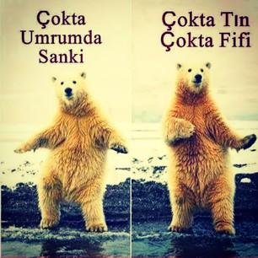

Umursamamayı Öğretin.
Zorbalar karşıdaki kişiye zarar verme isteği ile davranışı gerçekleştirirler. Karşıdaki kişiye zarar verebildiklerini gördüklerinde bir çeşit başarı hissi, amacına ulaşmışlık hissederler ve bu davranışa devam ederler. Bu noktada çocuğunuza umursamamasını, kendi işiyle meşgul olmasını, zorba kişiyle ilişkisini gözden geçirmesini veya mesafe koymasını telkin edebilirsiniz.

Slide 15
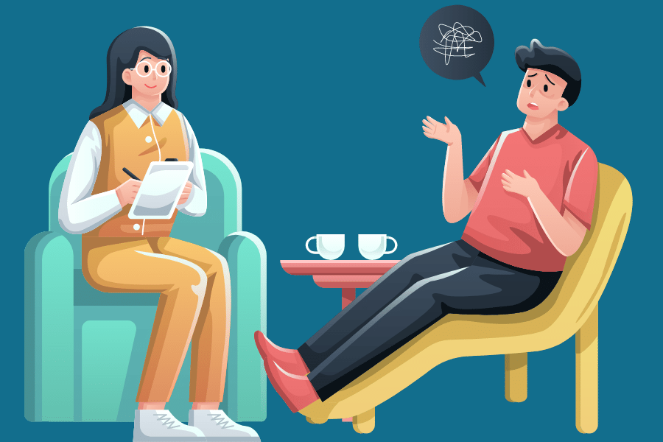
Sessiz Kalmamalarını Sağlayın.
Zorbaların en güçlü silahlarından birisi gizliliktir. Zorbalar genellikle olayların gizli kalacağına güvenerek davranışlarını gerçekleştirirler. Daha zayıf gördükleri mağdur öğrencinin olayı anlatamayacağını düşünürler veya bu konuda o kişiye baskı yaparlar. Veliler olarak çocuğumuzun başından geçenleri bilmemiz gerekmektedir. Bu noktada çocuğunuzu desteklemeli, size açılmasını, başından geçenleri ve neler hissettiğini anlatmasını sağlamanız faydalı olacaktır.

Slide 16

Yardım Alabileceği Yerleri Öğretin.
Okulda ise;
Sınıf öğretmeninden,
Nöbetçi öğretmenden
Müdür veya müdür yardımcılarından
Rehber öğretmenden yardım isteyebilirler.
Okul dışındaysa;
En yakında bulunan güvendikleri bir yetişkinden (anne-baba, akrabalar, komşular vb.),
Çevredeki esnaflardan (bakkal, manav vb.)
Güvenlik güçlerinden (polis, jandarma, bekçi vb.) yardım isteyebilirler.

Slide 17
Çocuğumuz Zorba İse Aile Olarak Ne Yapabilirim?

Slide 18
Bilgilendir
Zorbalık hakkında bilgi verilmeli, zarar verme içeren her davranışın yanlış olduğu öğretilmeli, hem kendisine hem diğer bireylere yönelik olumsuz etkileri hakkında bilgilendirilmelidir. Bu tür davranışları ailesi olarak onaylamadığınızı çocuklara net şekilde ifade etmelisiniz.
Model Ol
Çocuğunuza nasıl arkadaşlık ilişkileri kurabileceği ve sürdürebileceği, nasıl empati yapabileceği veya nasıl daha iyi iletişim kurabileceği gibi konularda örnek olun. Unutulmamalıdır ki; «çocuklar görür, çocuklar yapar.»
Sosyal Becerilerini Geliştirmesine Destek Ol
Öğrencilerdeki iletişim becerileri, öz denetim, öz disiplin, duygu düzenleme vb. sosyal becerilerin geliştirilmesini desteklenmelidir.

Slide 19
Kabul Et - Kıyaslama
Çocuğu diğer akranlarıyla veya kardeş, kuzen vb. kıyaslamak doğru bir davranış olmayacaktır. Çocuk kendini geliştirmesine yönelik desteklenmelidir ancak bu ihtiyaç duyduğu sevgi, ilgi ve kabulün verilmeyeceği anlamına gelmemektedir.
Temas Kur
Çocuklar sevgiyi ve varlıklarının değerli olduğunu temas ile anlarlar. İletişimde göz teması, fiziksel temas ve duygusal temas kurulmalıdır.
Olumlu Davranışları Pekiştir
Çocukların olumsuz davranışlarına yönelik «bunu yapma» tepkisi kadar, daha olumlu yönde «bunu yap» demek yol gösterici olacaktır. Ayrıca çocuğumuzun arkadaşlık ilişkilerinde olumlu davranışlarını takdir ederek onayladığımızı çocuğumuza göstermek olumlu davranışı artıracaktır.

Slide 20
Saygı Duy
Çocuğunuza başkalarının bedenine, kişisel alanına, haklarına ve eşyalarına saygılı olmayı öğretin. Bunu siz de çocuğunuzun kişisel sınırlarına ve haklarına saygı duyarak gösterebilirsiniz.
Güçlü Yönlerini Destekle
Çocuğunuzun iyi yapabildiği şeyleri destekleyin. İlgi ve yeteneklerini keşfetmesine imkan sağlayın. Bu öğrencinin özgüvenini ve özsaygısını yükseltecek, kendini daha iyi tanımasına fırsat verecektir.
Bak-Gör-Dinle-Hisset-Anla
Çocuklara bakmak yetmez, görmek gerekir; görmek yetmez, dinlemek gerekir; dinlemek yetmez, hissetmek gerekir; hissetmek yetmez, anlamak gerekir.

Slide 21
Uzman Yardımı Almaktan Çekinmeyin!
Durum başa çıkamadığınız bir hal aldığında veya süreç zorlaştığında, başta en kolay ulaşılabilen, okul rehberlik servislerinde psikolojik danışmanlar olmak üzere, psikolog veya psikiyatrist ile görüşebilirsiniz. Ayrıca okullarda sınıf öğretmenleri ve okul idaresi ile işbirliği içerisinde olmak da faydalı olacaktır.

Slide 22
Seyirciler Ne Yapabilir?
Çocuğunuz zorbalık olaylarında bir taraf içerisinde bulunmasa dahi, günümüzde maalesef yaygın olan akran zorbalığı olaylarına «tanık» durumda olabilirler.
Veliler olarak çocuklarınıza akran zorbalığının her durumda yanlış olduğunu, bizleri o an direkt etkilemiyor olsa dahi sessiz kalınmaması gerektiğini anlatmanız gerekmektedir. Çocuğun olaydan bugün etkilenmemesi, ileride de etkilenmeyeceği anlamına gelmemektedir.
Çocuklarımıza mağdur kişiye destek olmayı, zorbaya karşı gelmeyi, sadece kendi haklarımızı değil diğer bireylerin de haklarını uygun bir şekilde savunmamız gerektiğini anlatmanız faydalı olacaktır.

Slide 23
Dinlediğiniz İçin Teşekkürler!

